Slide 1
Reality, rehearsed.
CORPORATE PRESENTATION 2026
AI・XR・模擬訓練科技
Notes:
BXR_COVER_DARK：企業通用封面，主視覺不使用持槍人物。領域簡報請在 tag 寫領域名稱，不改封面底色。

Slide 2
Train for the day the city needs you.
SMART CITY · DISASTER RESPONSE
防災與智慧城市模擬訓練
Notes:
BXR_COVER_LIGHT：淺色封面，適合印刷與白天會議室。

Slide 3
Today
00 · AGENDA
01 Why simulation
02 Platform and products
03 Sector applications
04 Results and next steps

Slide 4
Why simulation
01
為什麼需要模擬訓練

Slide 5
Three things live drills cannot give you
01 · WHY SIMULATION
01
02
03
Repeatability
Measurability
Safety
同一情境可重複演練，不受場地與天候限制。
每位學員的位置、時間與決策都被記錄。
高風險情境在虛擬環境中演練。

Slide 6
One platform, two ways to train
02 · PLATFORM
VR
完全虛擬場景，適合地形、海域與大範圍任務。
頭戴裝置＋定位系統
MR
在真實場地中加入虛擬角色與狀況。
實體場地＋虛擬情境

Slide 7
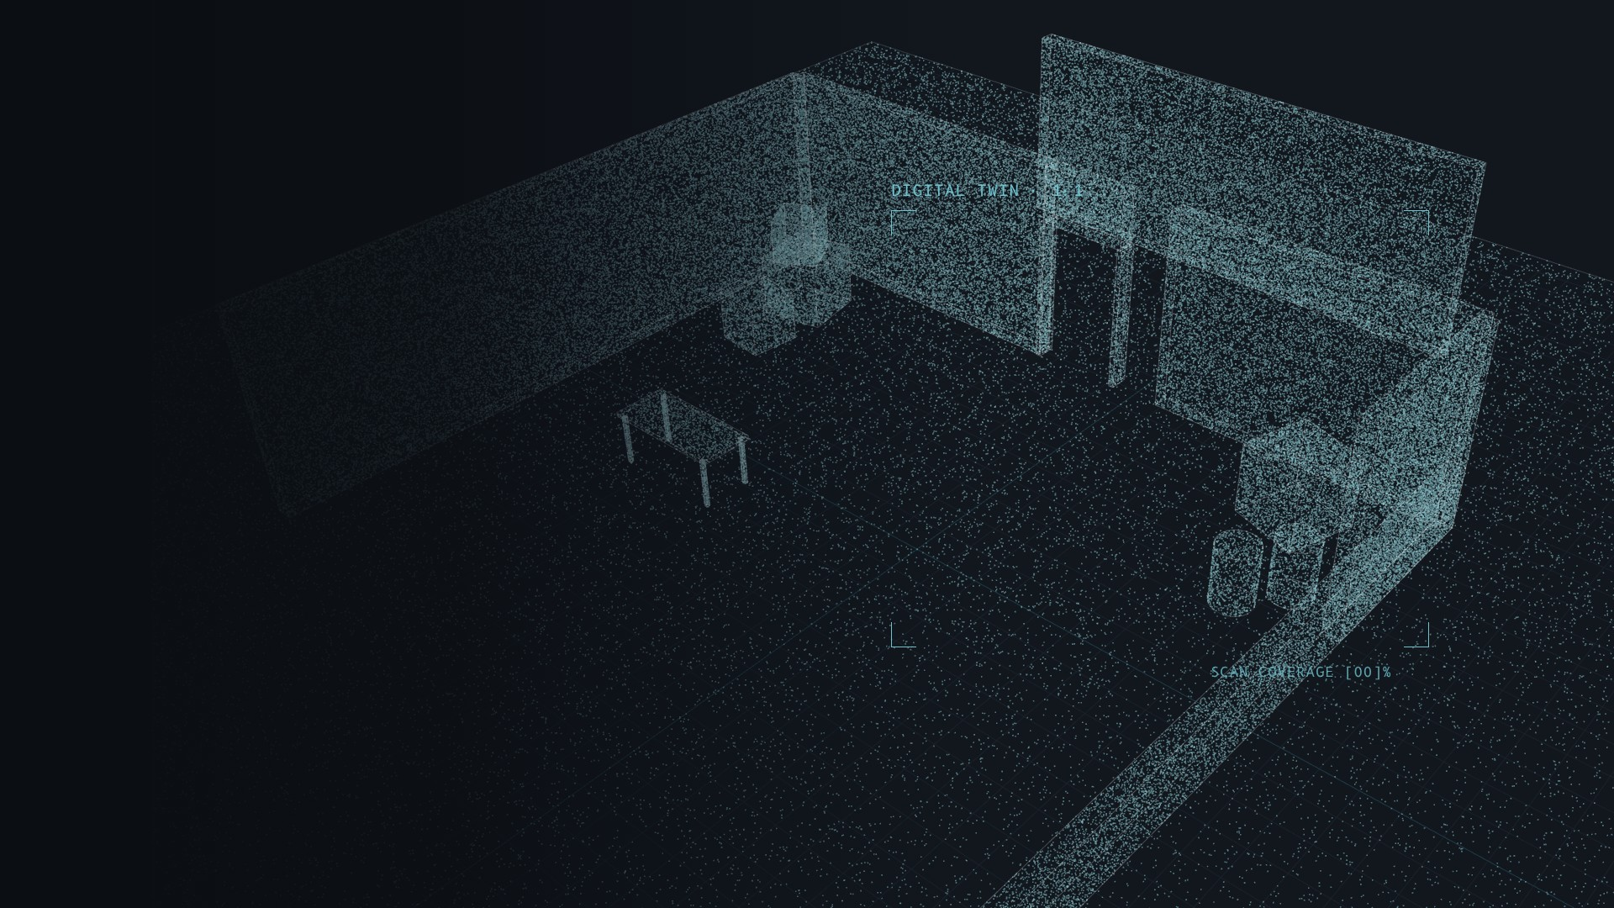
Your real site, rebuilt 1:1
03 · DIGITAL TWIN
掃描場地並建立數位孿生
情境、天候與時間可即時切換
訓練紀錄回到同一個模型中復盤

Slide 8
What a training cycle looks like
04 · KEY NUMBERS
[00]
[00]
[00]%
情境數量
同時學員
決策時間縮短（樣本）
樣本數據示意，正式簡報請替換為經確認的實際數據。

Slide 9
Decision time per session
05 · RESULTS
[00]%
第六次訓練的平均決策時間較首次縮短（樣本數據）。

Slide 10
System overview
06 · SPECIFICATIONS
項目 | VR | MR
場地 | 任意空間 | 實體訓練場
同時學員 | [00] | [00]
情境數量 | [00] | [00]
紀錄 | 位置・視線・決策時間 | 位置・視線・決策時間

Slide 11

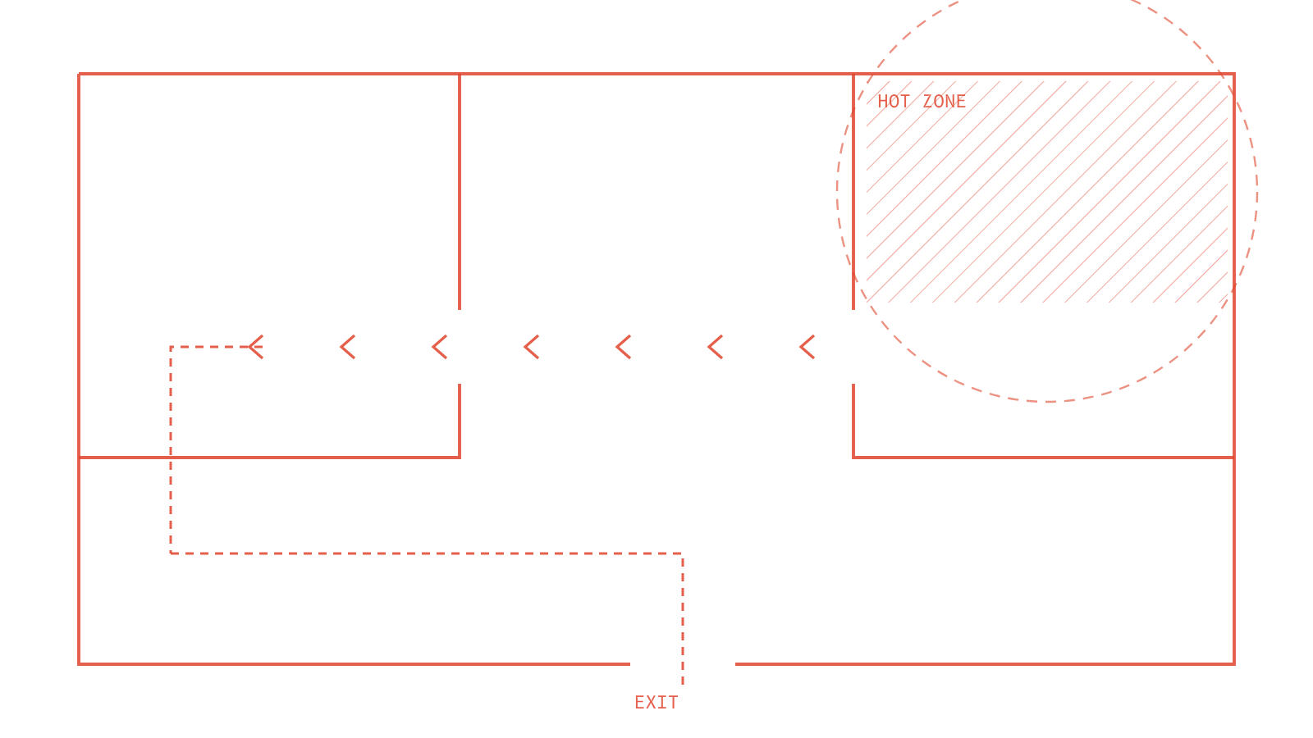
UAV SYSTEMS
FIRE & RESCUE · 消防
FOR FIRE & RESCUE
災區上空即時影像與熱點標示
建物數位孿生與危害區域疊合
救援動線規劃與復盤
Notes:
Product × Sector：產品名不變，領域寫在描述列（FOR 領域）與標籤；領域圖形與標籤用 Light 值。Logo、按鈕、Reality Line 不使用領域色。

Slide 12
One platform, five sectors
07 · SECTORS
ARMY · 陸軍
NAVY · 海軍
AIR FORCE · 空軍
FIRE & RESCUE · 消防
POLICE · 警察
SUT BOX
Maritime Sim
UAV Systems
Rescue Sim
POLICE BOX
#596B42
#173A55
#5D8AA8
#D2361E
#2E5C9A
領域色只用「點」與「塊」：標籤、關鍵字、圖表主系列與資訊區塊；Logo、按鈕、Reality Line 維持 BxR Red。領域色為通用聯想色，非任何國家官方識別色。

Slide 13
Minimum type size by medium
GUIDE · 可讀性
情境 | 標題 | 內文最小 | 註解最小 | 對比
會議室投影 | 36 pt | 20 pt | 14 pt | ≥ 7:1
桌面螢幕／PDF | 32 pt | 16 pt | 12 pt | ≥ 4.5:1
手機閱讀 | 44 pt | 28 pt | 18 pt | ≥ 7:1
印刷（A4 講義） | 24 pt | 11 pt | 8 pt | ≥ 4.5:1
展覽遠距 | 依距離 | 每 1 m 字高 ≥ 8 mm | — | ≥ 7:1
字重最少 Regular 400；投影與遠距不用 Light 300。手機與展覽請改用 BXR_BIG_TYPE 版型。

Slide 14
Train the scenario you can’t stage.
一頁一個重點
內文 32 pt，適合手機與展覽螢幕
Notes:
BXR_BIG_TYPE：手機閱讀、展覽螢幕、遠距觀看使用。每頁不超過 2 點。

Slide 15
Every space becomes a classroom.
任何空間都能成為可重複的沉浸式訓練場。

Slide 16
Turn every drill into real.
全球動力科技股份有限公司 · bigxreality.com

